Slide 1

第九章 Java多线程机制

Slide 2
第九章 Java多线程机制
9.1 Java的多线程概述
9.2 线程的创建
9.3 线程的生命周期
9.4 线程的优先级设置与调度方法
9.5 项目实例

Slide 3
9.1 Java的多线程概述
9.1.1 线程基本概念
当程序同时完成多件事情时，就是所谓的多线程程序（Multithread programming）。
Java系统在语言层次上对多线程直接提供支持，是少数的几种支持“多线程”的语言之一。它可以让不同的程序块一起运行，如此一来就可以让程序运行的更为顺畅，同时也达到了多任务处理的目的。

Slide 4
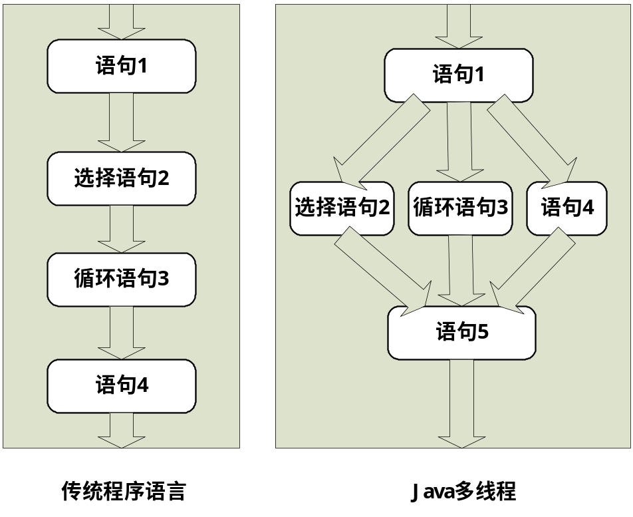
9.1 Java的多线程概述
9.1.1 线程基本概念
Java中多线程的优点：
（1）减轻编写交互频繁、涉及面多的程序的困难；
（2）程序的吞吐量得到改善；
（3）有多个处理器的系统，可并发运行不同的线程。

Slide 5
9.1.2 线程与进程
9.1 Java的多线程概述
进程是运行中的程序，是程序的一次运行活动。一个进程既包括其所要执行的指令，也包括了执行指令所需的任何系统资源，如CPU、内存空间、I/O端口等，不同进程所占用的系统资源相对独立。
线程是指进程中的一个执行流程，一个进程中可以运行多个线程，多个线程共享进程的内存。一个简单的线程也有开始、顺序执行、和结束。但是，线程总是属于某个进程，一个线程本身不是程序，自身是不能自己运行，必须栖身于某一进程之中，由进程触发执行，在程序内运行。

Slide 6
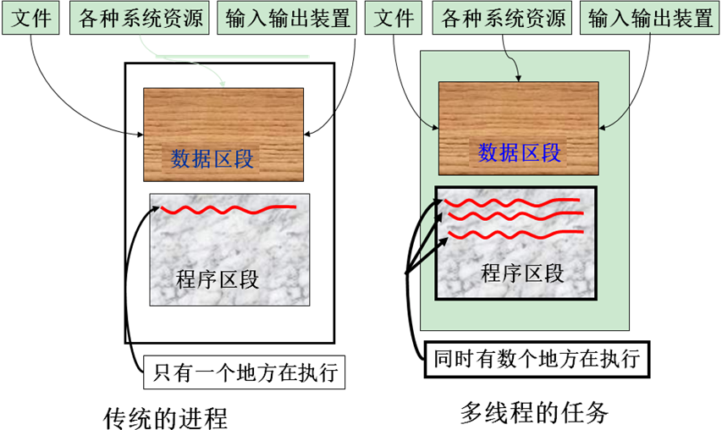
9.1.2 线程与进程
9.1 Java的多线程概述

Slide 7
9.1.2 线程与进程
9.1 Java的多线程概述
进程和线程的区别：
1）多个进程的内部数据和状态都是完全独立的，而多线程是共享一块内存空间和一组系统资源，有可能互相影响。
2）线程本身的数据通常只有寄存器数据，以及一个程序执行时使用的堆栈，同时，属于同一进程的所有线程共享该进程的系统资源，因此线程之间切换的速度比进程切换要快得多。

Slide 8
9.2 线程的创建
Java中创建多线程有2种方式：
1）继承Thread类
2）实现Runnable接口。

Slide 9
9.2.1 Thread类和Runnable接口
1.Thread类
Thread类中综合了Java程序中的一个线程的所有属性和方法。
当生成一个Thread类的实例后，一个新的线程就产生了，这个线程对象中有关数据都被初始化，进入线程生命周期的第一个状态即新建状态。
然后，通过此类的方法，可以实现启动线程、终止线程和挂起线程等操作。

Slide 10
9.2.1 Thread类和Runnable接口
1.Thread类
Thread类构造方法如下：
（1）public Thread()
（2） public Thread(Runnable target)
（3） public Thread(String name)

Slide 11
Thread类常用方法
方 法 | 功 能 说 明
public static Thread currentThread() | 返回当前正在执行的线程对象的引用。
public void setName(String name) | 设置线程名。
public String getName() | 返回线程名。
public static void sleep(long millis) | 使当前正在执行的线程暂停执行指定的毫秒时间。
public void run() | 线程的线程体。
public void start() | 由JVM调用线程的run()方法，启动线程开始执行。
public void setDaemon(boolean on) | 设置线程为Daemon线程。
public boolean isDaemon() | 返回线程是否为Daemon线程。
public static void yield() | 使当前执行的线程暂停执行，允许其他线程执行。
public ThreadGroup getThreadGroup() | 返回该线程所属的线程组对象。
public void interrupt() | 中断当前线程。
public boolean isAlive() | 返回指定线程是否处于活动状态。

Slide 12
2.Runnable接口
9.2.1 Thread类和Runnable接口
为解决多继承问题，Java提供接口Runnable。
Runnable接口中只定义了一个方法，它的格式为：
public abstract void run()
（1）Runnable接口的run()方法可以被运行系统自动识别和执行。也就是说，当线程被调度并转入运行状态时，它会自动执行run()方法中定义的操作。
（2）所有实现Runnable接口的程序都必须具体实现run()方法，即定义具体操作。
（3）Runnable对象称为可运行对象，一个线程的运行就是执行该对象的run()方法。

Slide 13
9.2.2继承Thread类来创建线程
【例9.1】定义SimpleThread类，继承Thread类并覆盖了run()方法class SimpleThread extends Thread{
private String info;
public SimpleThread(String info){
this.info = info ;
}
public void run(){
for(int i=0; i<5; i++)
System.out.println(info+"第"+i+"次启动运行！");
}}
public class App9_1 {
public static void main(String[] args) {
SimpleThread t1 = new SimpleThread("线程1");
SimpleThread t2 = new SimpleThread("线程2");
t1.start(); //启动线程对象
t2.start();
}}

Slide 14
9.2.2继承Thread类来创建线程
程序运行结果如下：
线程1第0次启动运行！
线程2第0次启动运行！
线程2第1次启动运行！
线程2第2次启动运行！
线程1第1次启动运行！
线程2第3次启动运行！
线程1第2次启动运行！
线程2第4次启动运行！
线程1第3次启动运行！
线程1第4次启动运行！
从运行结果看，线程1和线程2交替运行，但感觉上就像是两个线程在同时运行。如果一台计算机只有一个CPU，某一时刻只能有一个线程在运行；但是Java充分考虑到线程的并发调度运行，如果是多处理器系统，则每个线程可能分别运行在每个CPU上，实现真正的同时运行。

Slide 15
9.2.2继承Thread类来创建线程
Thread类中start()方法和run()方法的区别：
start()方法用来启动线程，这时此线程处于就绪（可运行）状态，并没有运行，一旦得到cpu时间片，就开始执行run()方法，这里方法 run()称为线程体，它包含了要执行的这个线程的内容，run()方法运行结束，此线程随即终止。
run()方法只是类的一个普通方法而已，如果直接调用run()方法，程序中依然只有主线程这一个线程，其程序执行路径还是只有一条，还是要顺序执行，还是要等待run()方法体执行完毕后才可继续执行下面的代码，这样就没有达到写线程的目的。

Slide 16
9.2.3实现Runnable接口来创建线程
【例9.2】定义MyThread类，实现Runnable接口并覆盖了run()方法。
class MyThread implements Runnable{
public void run(){
for(int i=0; i<5; i++)
System.out.println(Thread.currentThread().getName()+"第"+i+"次启动运行！");
}
}

Slide 17
9.2.3实现Runnable接口来创建线程
public class App9_2 {
public static void main(String[] args) {
MyThread mt = new MyThread();
Thread t1 = new Thread(mt,"线程1");
Thread t2 = new Thread(mt,"线程2");
t1.start(); //启动线程对象
t2.start();
}}

Slide 18
9.2.3实现Runnable接口来创建线程
程序运行结果如下：
线程2第0次启动运行！
线程1第0次启动运行！
线程2第1次启动运行！
线程1第1次启动运行！
线程2第2次启动运行！
线程1第2次启动运行！
线程2第3次启动运行！
线程1第3次启动运行！
线程2第4次启动运行！
线程1第4次启动运行！

Slide 19
9.2 线程的创建
【例9.3】用Thread子类程序实现如下功能：有一个方盒子，盒子里有10个球，盒子四周站着4个人，他们同时不停的向盒子中伸手拿球，直到将球拿光为止。
【例9.4】用Runnable接口程序实现如下功能：有一个方盒子，盒子里有10个球，盒子四周站着4个人，他们同时不停的向盒子中伸手拿球，直到将球拿光为止。
详见教材。

Slide 20
9.2 线程的创建
总结，实现Runnable接口比继承Thread类所具有的优势：
（1）适合多个相同的程序代码的线程去处理同一个资源。
（2）可以避免Java中的单继承的限制。
（3）增加程序的健壮性，代码可以被多个线程共享，代码和数据独立。

Slide 21
9.3 线程的生命周期
线程的状态转换和生命周期是线程控制的基础。线程状态总的可分为五大状态：新建状态、就绪状态、运行状态、阻塞状态和死亡状态。一个线程在其生命周期中可以从一种状态改变到另一种状态，线程状态的变迁如图所示：
新建状态
start()
得到系统资源
run()结束
就绪状态
运行状态
死亡状态
时间片结束
sleep()
I/O操作
join()
wait()
阻塞状态

Slide 22
9.3 线程的生命周期
（1）新建状态(newborn)
当一个Thread类或其子类的对象被声明并创建时，新生的线程对象处于新建状态，此时它已经有了相应的内存空间和其他资源，并已被初始化。即用户在对此进程实例调用start()方法前线程都处于新建状态，此时线程可以被调度。
（2）就绪状态(runnable)
就绪状态也称为可运行状态。当线程创建实例后，一旦调用start()方法，线程首先进入可运行状态。此时，线程进入线程队列排队等待CPU时间片，并没有真正运行。

Slide 23
9.3 线程的生命周期
（3）运行状态(running)
当就绪状态的线程被调度并获得处理器资源时，便进入运行状态。当线程对象被调度执行时，它将自动调用本对象的run()方法，从第一句开始顺序执行，一直到运行完毕，或者CPU的控制权被更高优先级的线程抢占。
（4）阻塞状态(blocked)
一个正在执行的线程如果在某些特殊情况下，如被人为挂起或需要执行浪费时间的输入输出操作时，将让出CPU并暂时中止自己的执行，进入阻塞状态。阻塞时它不能进入排列队列，只有当引起阻塞的原因被消除时，它才可以转入就绪状态，重新进到线程队列中排队等待CPU资源，以便从原来终止处开始继续执行。

Slide 24
9.3 线程的生命周期
（5）死亡状态(dead)
处于死亡状态的线程不具有继续运行的能力。
① 一个是正常运行的线程完成了它的全部工作，即执行完了run()方法的最后一个语句并退出。
② 线程被提前强制性地终止，如通过执行stop()方法或destroy()方法终止线程。

Slide 25
9.4线程的优先级设置与调度方法
线程的优先级代表该线程的重要程度，当有多个线程同时处于可执行状态并等待获得 CPU 时间时，线程调度系统根据各个线程的优先级来决定给谁分配 CPU 时间。
下面方法设置和返回线程的优先级：
public final void setPriority(int newPriority)
----设置线程的优先级。
public final int getPriority()
----返回线程的优先级。

Slide 26
9.4线程的优先级设置与调度方法
newPriority为线程的优先级，其取值为1到10之间的整数，也可以使用Thread类定义的常量来设置线程的优先级，这些常量分别为：
Thread.MIN_PRIORITY、 Thread.NORM_PRIORITY、Thread.MAX_PRIORITY
它们分别对应于线程优先级的1、5和10，数值越大优先级越高。
当创建Java线程时，如果没有指定它的优先级，则它从创建该线程即父线程那里继承优先级。Java中，线程默认优先级是5。

Slide 27
9.4线程的优先级设置与调度方法
【例9.6】多线程的优先级示例。通过对不同的线程设置不同的优先级级别，观测不同线程占用的CPU时间。
详见教材。

Slide 28
练习：
假设某家银行可接受顾客的取款，每次进行一次取款，便可计算出账户的总额。现有一个账户余额2000元，两名顾客每人分4次，每次取款100元。试编程来模拟顾客的汇款操作。

Slide 29
多线程的同步控制
被多个线程共享的数据在同一时刻只允许一个线程操作，这就是同步控制中的“线程间互斥”问题。
Java语言中，利用对象“互斥锁”机制实现线程间的互斥操作，即对于同一个共享资源，当线程A获得其互斥锁时，就可以操作此资源，而其他也想操作此资源的线程只能处在等待状态，直到线程A处理完资源释放互斥锁，才能转为就绪状态。
Java中使用synchronized关键字来标识同步的资源，这里的资源可以是数据、对象、方法或者是一段代码。

Slide 30
多线程的同步控制
synchronized的功能是：首先判断对象或方法的互斥锁是否在，若在就获得互斥锁，然后就可以执行紧随其后的临界代码段或方法体；如果对象或方法的互斥锁不在(已被其他线程拿走)，就进入等待状态，直到获得互斥锁。
注意：当被synchronized限定的代码段执行完，就释放互斥锁。

Slide 31
线程之间的通信
多线程的执行往往需要相互之间的配合。为了更有效地协调不同线程的工作，需要在线程间建立沟通渠道，通过线程间的“对话”来解决线程间的同步问题，而不仅仅是依靠互斥机制。
java.1ang.Object类的wait()、notify()等方法为线程间的通信提供了有效手段

Slide 32
线程之间的通信
void wait( )
导致当前的线程等待，直到其他线程调用此对象的notify( ) 方法或 notifyAll( ) 方法
void wait(long timeout)
导致当前的线程等待，直到其他线程调用此对象的notify() 方法或 notifyAll() 方法，或者指定的时间过完。
void wait(long timeout, int nanos)
导致当前的线程等待，直到其他线程调用此对象的notify( ) 方法或 notifyAll( ) 方法，或者其他线程打断了当前线程，或者指定的时间过完。

Slide 33
线程之间的通信
void notify()
唤醒在此对象监视器上等待的单个线程
void notifyAll()
唤醒在此对象监视器上等待的所有线程

Slide 34
练习：
1. 编写一个程序，创建两个线程对象，分别在屏幕上显示1~50之间的奇数和偶数，观察一共有几个线程在运行，各个线程是怎样被处理器执行到的。
2.编写程序同上题，利用Java对线程的调度技术，使屏幕上先显示1~50之间的奇数，再显示1~50之间的偶数。

Slide 35
练习：
3.假设某家银行可接受顾客的汇款，每次进行一次汇款，便可计算出汇款的总额。现有两名顾客没人分3次，每次100元将钱汇入。试编程来模拟顾客的汇款操作。

